Slide 1
استعمال خاصية التوزيع

Slide 2

درست إيجاد ( ق . م . أ ) لمجموعة من وحيدات الحد .
فيما سبق
1 ) أستعمل خاصية التوزيع لتحليل كثيرة الحدود .
2 ) أحل معادلات تربيعية على الصورة : أس² + ب س = 0
الآن
1 ) تحليل كثيرة حدود .
2 ) التحليل بتجميع الحدود .
3 ) خاصية الضرب الصفري .
المفردات

Slide 3
جدول التعلم
ماذا أعرف ؟ | ماذا أريد أن أعرف ؟ | ماذا تعلمت ؟

Slide 4
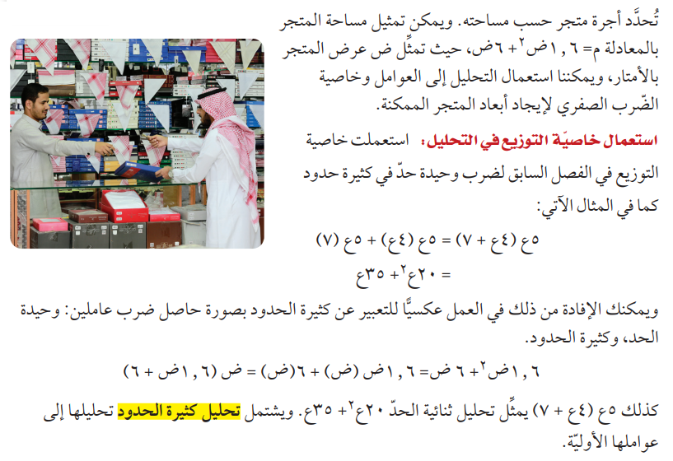
لماذا

Slide 5
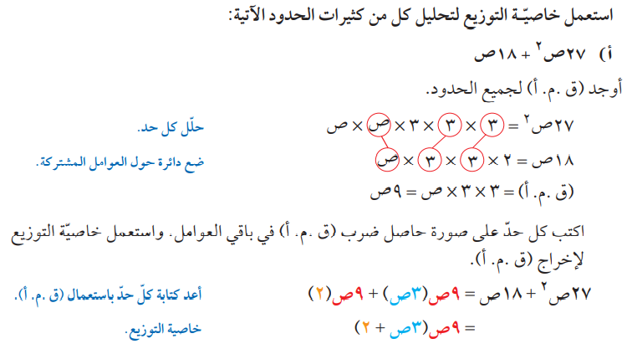
استعمال خاصية التوزيع في التحليل
مثال 1

Slide 6
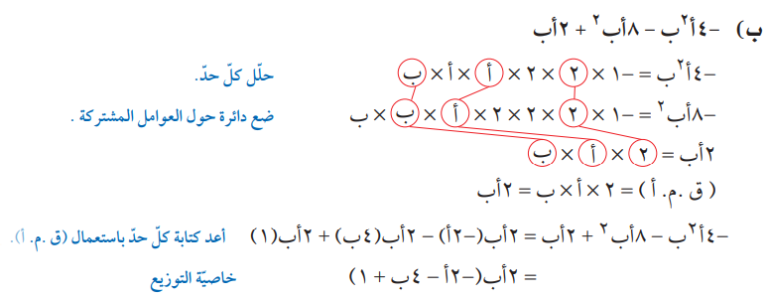
استعمال خاصية التوزيع في التحليل
مثال 1

Slide 7


تحقق من فهمك
..............................................................................................................................................................................................................................................................................................................................................................
..............................................................................................................................................................................................................................................................................................................................................................

Slide 8
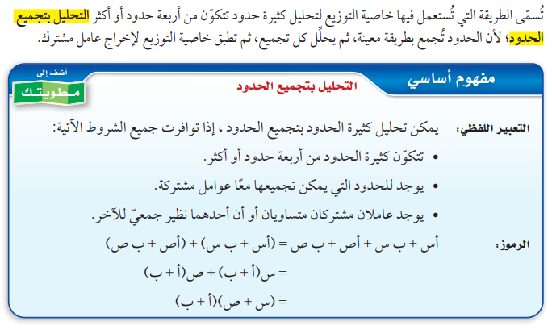

Slide 9
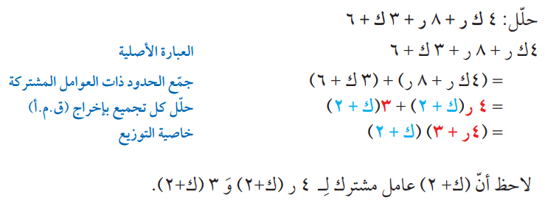
التحليل بتجميع الحدود
مثال 2

Slide 10



تحقق من فهمك
..............................................................................................................................................................................................................................................................................................................................................................
..............................................................................................................................................................................................................................................................................................................................................................

Slide 11
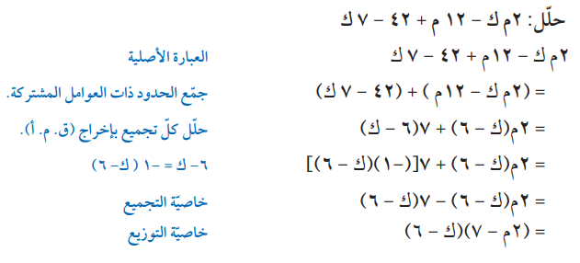
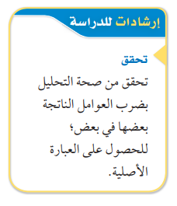
التحليل بتجميع الحدود ( العوامل نظائر جمعية )
مثال 3

Slide 12


تحقق من فهمك
..............................................................................................................................................................................................................................................................................................................................................................
..............................................................................................................................................................................................................................................................................................................................................................

Slide 13
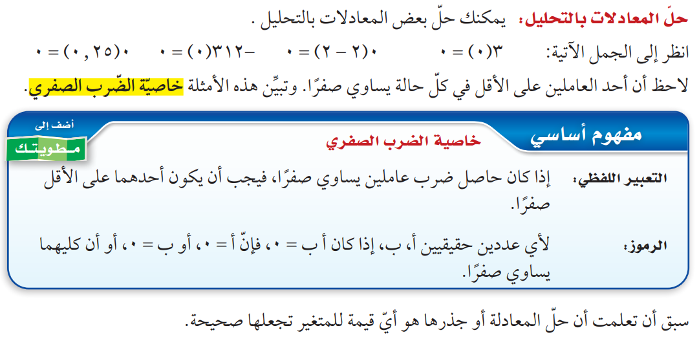

Slide 14
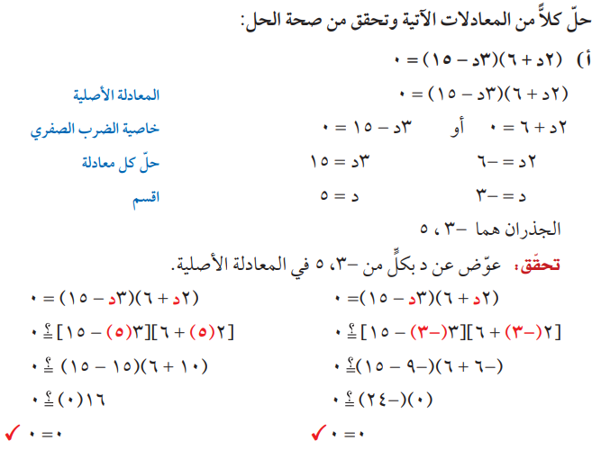
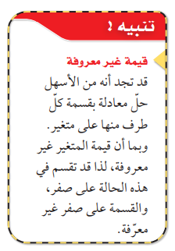
حل المعادلات
مثال 4

Slide 15
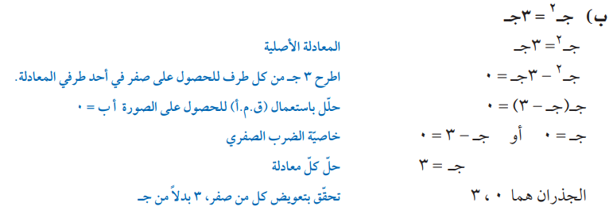
حل المعادلات
مثال 4

Slide 16


تحقق من فهمك
..............................................................................................................................................................................................................................................................................................................................................................
..............................................................................................................................................................................................................................................................................................................................................................

Slide 17
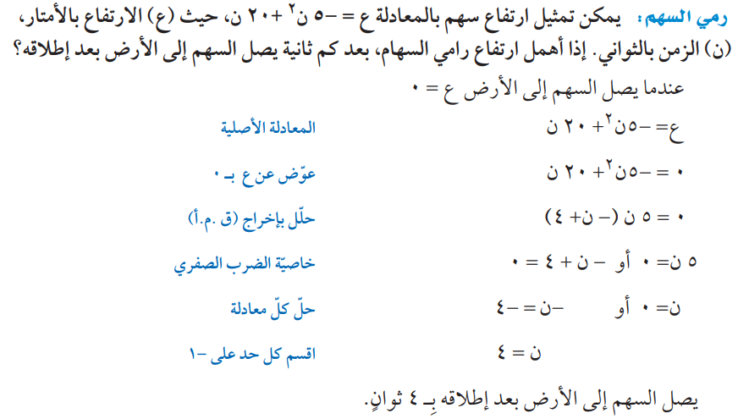

استعمال التحليل
مثال 5
من واقع الحياة

Slide 18

تحقق من فهمك
.................................................................................................................................................................................................................................................................................................................................................................................................................................................................................

Slide 19



تأكد
......................................................................................................................................................................................................
......................................................................................................................................................................................................
......................................................................................................................................................................................................

Slide 20



تأكد
......................................................................................................................................................................................................
......................................................................................................................................................................................................
......................................................................................................................................................................................................

Slide 21




تأكد
......................................................................................................................................................................................................
......................................................................................................................................................................................................
......................................................................................................................................................................................................

Slide 22
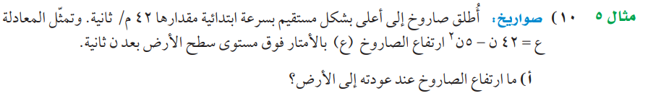
تأكد
.................................................................................................................................................................................................................................................................................................................................................................................................................................................................................

Slide 23

تأكد
.................................................................................................................................................................................................................................................................................................................................................................................................................................................................................

Slide 24

تأكد
.................................................................................................................................................................................................................................................................................................................................................................................................................................................................................

Slide 25
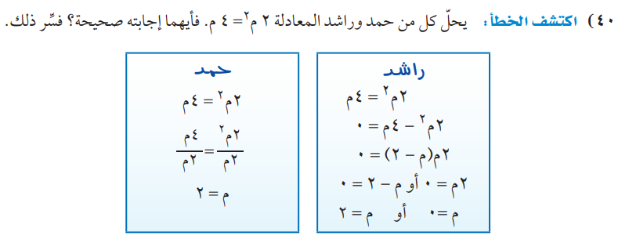
مهارات التفكير العليا

Slide 26


الواجب
بمنصة مدرستي
تصميم
أ. عثمان الربيعي
@uthman20191
موقع رفعة التعليمية

